Slide 1
Campamentos
Over Limit

Slide 2
Verano 2016.
Aznalcóllar (Sevilla) – Finca “El Campillo”
Mín. 40 PAX.
De 7 a 14 años.
7 días.

Slide 3
A 45 kilómetros de Sevilla encontrarás la DEHESA EL CAMPILLO, en el Km. 6 de la carretera entre Aznalcóllar y el Castillo de las Guardas, un paisaje natural, sede de las selecciones internacionales del CAMEL TROPHY 96 y MONGOLIA 97, con sus 1500 hectáreas y acceso privado al pantano rodeado por una magnifica dehesa.
En la Finca El Campillo tenemos nuestra sede en la que contamos con las oficinas, aula de formación, piscina, comedor de exterior e interior, zonas verdes, lavandería, cocinas, almacén, campo multiuso, casa de los monitores y las habitaciones, con capacidad para 6 pax, equipadas con calefacción, y baño completo.

Slide 4
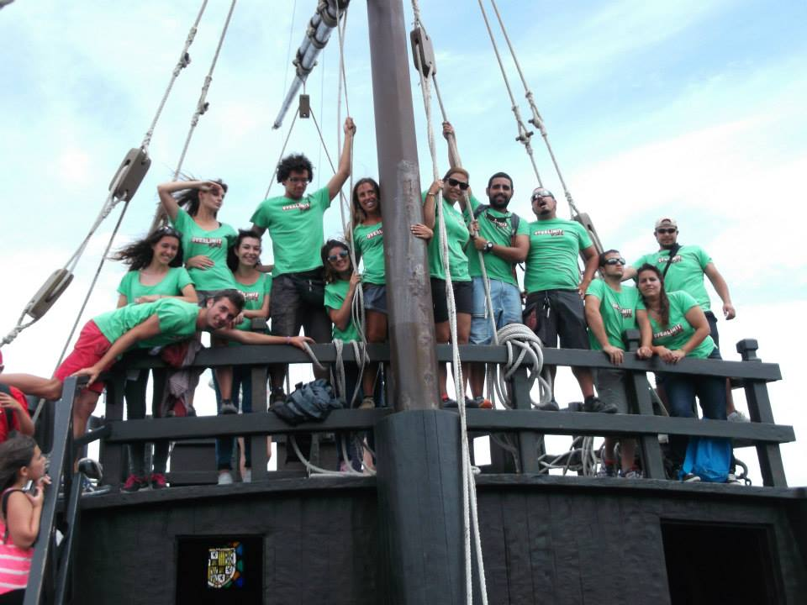
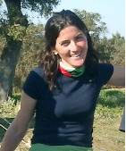
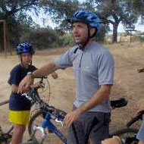
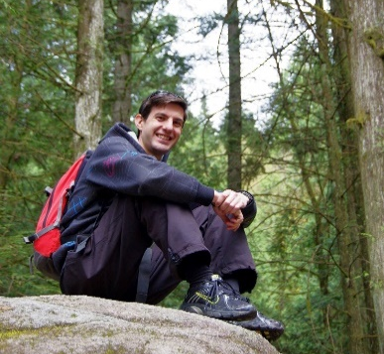
No es fácil conseguir reunir un equipo de profesionales con tan alta calidad profesional y humana. Nosotros lo hemos conseguido. Creemos que este es nuestro mayor valor. La formación y experiencia de tantos años de actividad y el entusiasmo por nuestro trabajo nos hace innovar y mejorar cada día. Nuestros monitores te harán sentirte seguro en todo momento, serán un compañero más, que además de hacerte pasar unas vacaciones irrepetibles, estarán para ayudarte y facilitarte tu adaptación al campamento
Ignacio Murube
GERENTE
Licenciado en CCAFD. Maestro de E.F. Monitor de Vela Ligera, Windsurf, Piragüismo, Escalada, Conducción Off Road. Patrón de Yate.
Dulce Cid González
Directora del Campamento
Dpto. de Administración y Ventas. Lleva 10 años como Coordinadora del Campamento, su función en Over Limit Kids es que todo transcurra perfectamente, “la manera de conseguirlo es el gran entusiasmo e ilusión que me hace sentir trabajar con niños”.
Javier Torres Rodríguez
Comunity Manager
Maestro de E.F. y monitor de actividades como piragua, orientación, tiro con arco mountain-bike... Lleva más de 10 años como Director técnico deportivo en la empresa y coordinando los campamentos de verano. Entre sus aficiones destaca la pasión por el atletismo, habiendo participado en múltiples maratones y triatlón.
Javier Pérez Pajuelo
Director técnico deportivo
Licenciado en CCAFD.
Maestro de E.F.
TSAAFD.
La enseñanza, el deporte y la naturaleza hacen de su trabajo una pasión, consiguiendo que ningún niño se vaya indiferente.

Slide 5
FECHAS.
MES DE JULIO 2013
- 1º Campamento.- DEL 1 AL 7
- 2º Campamento.- DEL 8 AL 14
- 3º Campamento.- DEL 15 AL 21
- 4º Campamento.- DEL 22 AL 28
MES DE AGOSTO 2013
- 5º Campamento.- DEL 29 DE JULIO AL 4 DE AGOSTO
- 6º Campamento.- DEL 5 AL 11 DE AGOSTO
- 7º Campamento.- DEL 12 AL 18 DE AGSTO
- 8º Campamento.- DEL 19 AL 25 DE AGOSTO

Slide 6
Do you want that your students practice English in a fun way? Now you have the oportunity!
Because Over Limit give you the possibility to include two hours of English class in your programme every day. They are going to learn it in a natural and confortable way, allowing them to use the language to socialize while they are doing our awesome games.
¿Quiere que sus alumnos practiquen el idioma de una forma divertida? ¡Ahora tiene la oportunidad!
porque Over Limit le ofrece la posibilidad de integrar dos horas diarias de inglés en su programa. El contacto con el idioma se hace de manera natural en un ambiente agradable, permitiendo que los alumnos usen el idioma para socializarse mientras realizan nuestras divertidísimas dinámicas y juegos.

Slide 7
Modelo de planning para 7 días.
HORARIO | 1ºDIA | 2ºDIA | 3º DIA | 4º DIA | 5º DIA | 6º DÍA | 7ºDÍA
10:00 H | Llegada a Over Limit, presentación y entrega de habitaciones de 6 pax. Dividimos el grupo para las actividades. | 9:00 H DESPERTAR 9:30 H – 10:00 H DESAYUNO | 9:00 H DESPERTAR 9:30 H – 10:00 H DESAYUNO | 9:00 H DESPERTAR 9:30 H – 10:00 H DESAYUNO | 9:00 H DESPERTAR 9:30 H – 10:00 H DESAYUNO | 9:00 H DESPERTAR 9:30 H – 10:00 H DESAYUNO | 9:00 H DESPERTAR 9:30 H – 10:00 H DESAYUNO
11:00 H – 13:30 H | Actividad de mañana GRUPO 1: ESCALADA GRUPO 2: T. ARCO | Actividad de mañana GRUPO 1: RAPPELS Y TIROLINA GRUPO 2: SENDERO MEDIOAMBIENTAL | Actividad de mañana GRUPO 1: Taller pulseras GRUPO 2: Taller pinta-camisetas | Actividad de mañana GRUPO 1: PISTA AMERICANA GRUPO 2: PIRAGUA | Actividad de mañana GRUPO 1: CONSTRUCCIÓN DE BALSA GRUPO 2: TALLER DE MARIONETAS | Actividad de mañana GRUPO 1: CICLO CARS GRUPO 2: OLIMPIADAS CAMPILLO | Actividad de mañana GRUPO 1 Y 2: ORIENTACION
13:30 H – 14:00 H | PISCINA* | PISCINA* | PISCINA* | PISCINA* | PISCINA* | PISCINA* | PISCINA*
14:00 H – 15:00 H | ALMUERZO | ALMUERZO | ALMUERZO | ALMUERZO | ALMUERZO | ALMUERZO | ALMUERZO
15:00 H – 16:30 H | COMPETICION DE JUEGOS DE MESA O CINE | COMPETICION DE JUEGOS DE MESA O CINE | COMPETICION DE JUEGOS DE MESA O CINE | COMPETICION DE JUEGOS DE MESA O CINE | COMPETICION DE JUEGOS DE MESA O CINE | COMPETICION DE JUEGOS DE MESA O CINE | 16:00 H Fin de la jornada y regreso a su destino
16;30 H – 18:00 H | ACTIVIDAD DE TARDE GRUPO 1: T ARCO GRUPO 2: ESCALADA | ACTIVIDAD DE TARDE GRUPO 1: SENDERO MEDIOAMBIENTAL GRUPO 2: RAPPELS Y TIROLINA | Actividad de mañana GRUPO 1: Taller pinta-camisetas GRUPO 2: Taller pulseras | ACTIVIDAD DE TARDE GRUPO 1: PIRAGUA GRUPO 2: PISTA AMERICNA | Actividad de mañana GRUPO 1: TALLER DE MARIONETAS GRUPO 2: CONSTRUCCIÓN DE BALSA | ACTIVIDAD DE TARDE GRUPO 1: OLIMPIADAS CAMPILLO GRUPO 2: CICLO CARS
18:00 H – 20:00 H | MERIENDA Y COMPETICIÓN DE JUEGOS. | MERIENDAY COMPETICIÓN DE JUEGOS. | MERIENDAY COMPETICIÓN DE JUEGOS. | MERIENDAY COMPETICIÓN DE JUEGOS. | MERIENDAY COMPETICIÓN DE JUEGOS. | MERIENDAY COMPETICIÓN DE JUEGOS.
20:00 H – 21:00 H | DUCHAS | DUCHAS | DUCHAS | DUCHAS | DUCHAS | DUCHAS
21:00 H – 22:00 H | CENA | CENA | CENA | CENA | CENA | CENA
22:00 H – 24:00 H | ACTIVIDAD NOCTURNA | ACTIVIDAD NOCTURNA | ACTIVIDAD NOCTURNA | ACTIVIDAD NOCTURNA | ACTIVIDAD NOCTURNA | ACTIVIDAD NOCTURNA
*PISCINA: Disponible en la temporada estival (del 15 de Abril al 15 de Octubre)

Slide 8
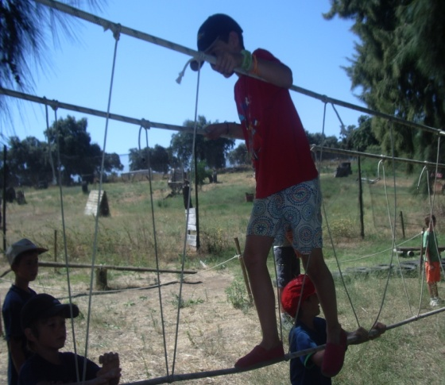
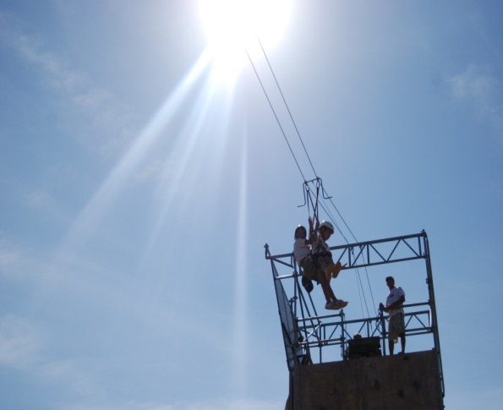
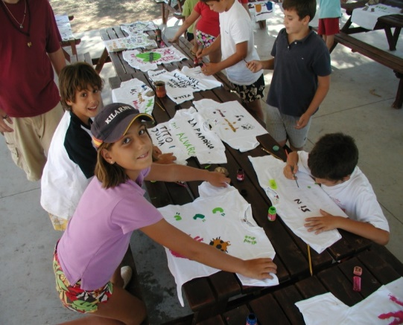
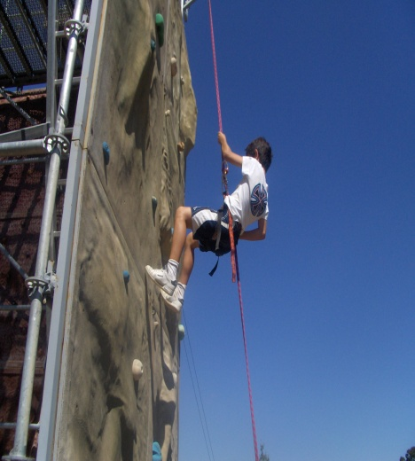
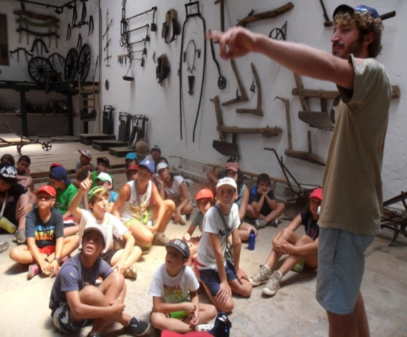
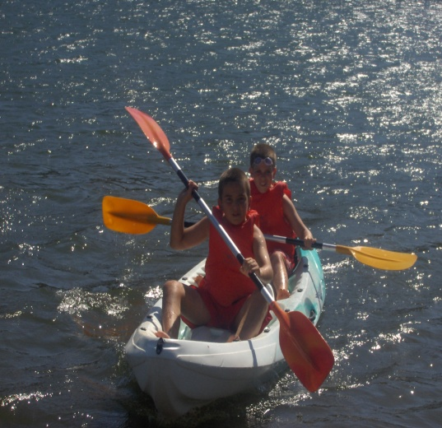
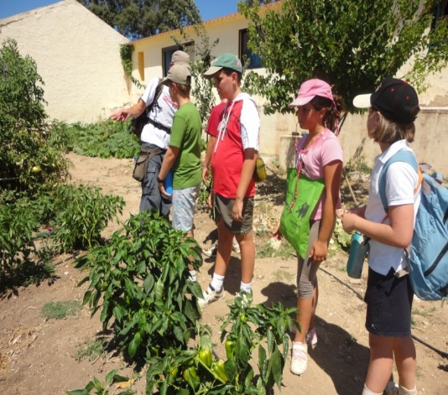
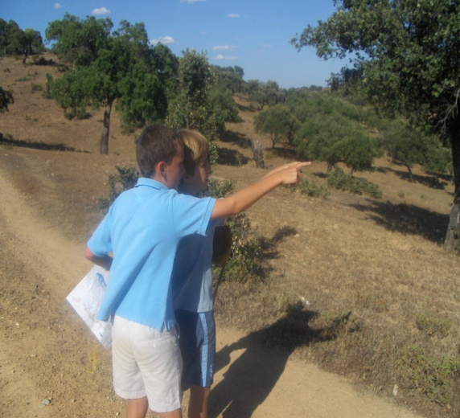
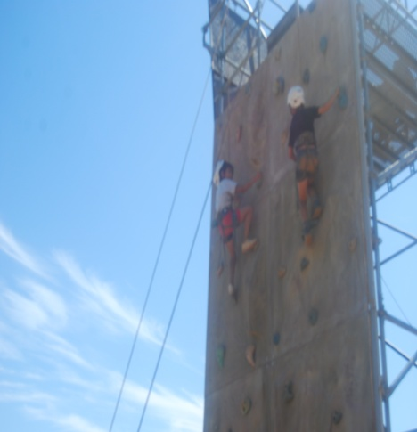

Slide 9
MENU | DESAYUNO | ALMUERZO | CENA
Lunes |  | Buffet de ensaladas, espaguetis (napolitana y carbonara), lomo de cerdo con patatas, flan y fruta | Buffet de ensaladas, torilla española y fiambre, frutas
Martes | Cereales, cola-cao, zumo, y tostadas | Buffet de ensaladas, gazpacho, pollo asado con patatas fritas, helado | Sopa de picadillo, croquetas y empanadillas, fruta
Miércoles | Cereales, cola-cao, zumo, y tostadas | Buffet de ensaladas, paella de carne, calamares a la romana, fruta | Buffet de ensaladas, hamburguesa y patatas, macedonia
Jueves | Cereales, cola-cao, zumo, y tostadas | Buffet de ensaladas, gazpacho, estofado de carne con patatas y guisantes, natillas | Buffet de ensaladas, pizza, yogur, frutas
Viernes | Cereales, cola-cao, zumo, y tostadas | Buffet de ensaladas, macarrones con tomate, filete de merluza, fruta y tarta | Buffet de ensaladas, salchichas con patatas, helado
Sábado | Cereales, cola-cao, zumo, y tostadas | Menú Picnic: bocadillo jamón serrano, sándwich pate/queso, chocolatina, fruta | Buffet de ensaladas, crema de verduras y san jacobo, fruta
Domingo | Cereales, cola-cao, zumo, y tostadas

Slide 11
CONCEPTO | IMPORTE/PAX
DESARROLLO CAMPAMENTO 1 SEMANA CON TODO INCLUIDO. Autobús incluido. | 365 €/PAX DESCUENTO 5% inscripción antes del 1 de mayo
DESARROLLO CAMPAMENTO 2 SEMANAS CON TODO INCLUIDO. Autobús incluido. | 660 €/PAX DESCUENTO

Slide 12
FORMA DE PAGO
25%.......... Reserva de plaza
75%......... UNA SEMANA ANTES DE LA FECHA DE ENTRADA
Mediante transferencia bancaria a nombre de:
OVER LIMIT AVENTURA SLL en nº de cta. BBVA ES79 0182.3191.86.0201536506
Importante: Indicar nombre y nº de presupuesto en el concepto de la transferencia.
Este presupuesto esta hecho conforme a las tarifas vigentes del año 2016/17 y tiene una vigencia de 30 días desde la fecha del mismo.
El diseño de este programa presupuestado no implica la reserva de los servicios especificados. La reserva se hará efectiva con el pago del 25% del total del importe.
La Dirección Técnica de OVER LIMIT AVENTURA podrá suspender alguna prueba en su conjunto por problema de seguridad o inclemencia meteorológicas, sin que esto signifique la reducción del precio final.
Los importes Por PAX serán respetados siempre que la variación del número de PAX no sea mayor de un 10%.
CONDICIONES DE CANCELACIÓN:
7 días o más al día del evento no habrá ningún cargo o coste alguno de cancelación.
Entre 7 días y 72H al evento, se devolverá el 50% de la reserva.
Las cancelaciones producidas dentro de las 72 H al evento, no se devolverá reserva alguna.
APLAZAMIENTO DE LOS SERVICIOS POR CAUSA AJENAS A OVER LIMIT: Serán posibles siempre que hayan fechas disponibles y tendrá un gasto de gestión de un 10%, manteniendo el pago efectuado por el concepto de reserva.
El check out de las habitaciones se efectuará a las 10:00 am.
Los daños o robos ocasionados en las instalaciones se repercutirán al centro o responsable del grupo.
Over Limit se reserva el derecho de expulsión de uno o varios alumnos si su comportamiento es inadecuado o pone en peligro el bienestar del grupo o monitores.

Slide 13
Más de 10 años de experiencia en la Organización de eventos nacionales e internacionales.
Con 2 sedes propias, y más de 30 actividades desarrolladas íntegramente por Over Limit.
Desde el 2005 organizando campamentos, excursiones, convivencias, eventos infantiles, programas educativos durante el año entero con el mismo grupo de profesionales.
Desde 2014 organizando los campamentos de verano para el ministerio de defensa en el ámbito Nacional e Internacional.
Licenciados en Educación Física, en Ciencias ambientales, Diplomados en Magisterio Educación Física, Técnicos en Actividades físicas, técnicos de montaña, animadores componen nuestro experimentado y profesional equipo.
Si el link no funciona, puede visualizarlo aquí:
https://www.youtube.com/watch?v=NBOfPDjkP2A

Slide 15
MUCHAS GRACIAS
OVER LIMIT KIDS
www.campamentosoverlimit.com
info@campamentosoverlimit.com
www.grupooverlimit.com
www.youtube.com/overlimitaventura
954896010-658979922
Fax: 955131225

